Slide 1
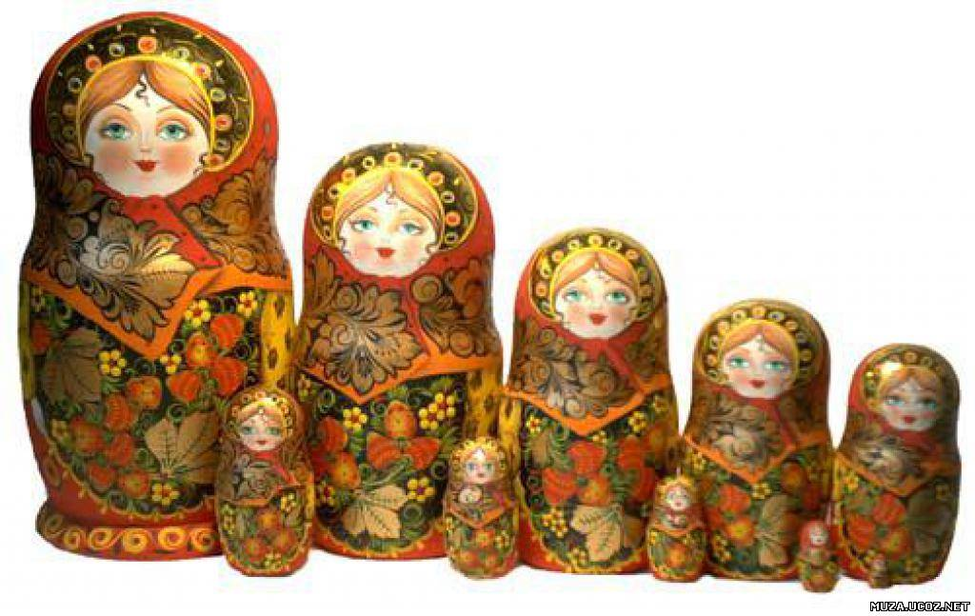
Русская деревянная игрушка – Матрешка
Notes:
Вот уже более тысячи лет матрёшка является самым популярным русским сувениром. Но идея создания матрёшки пришла к нам из Японии.

Slide 2
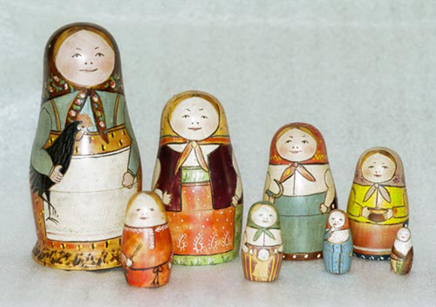
Первые матрешки

Slide 3
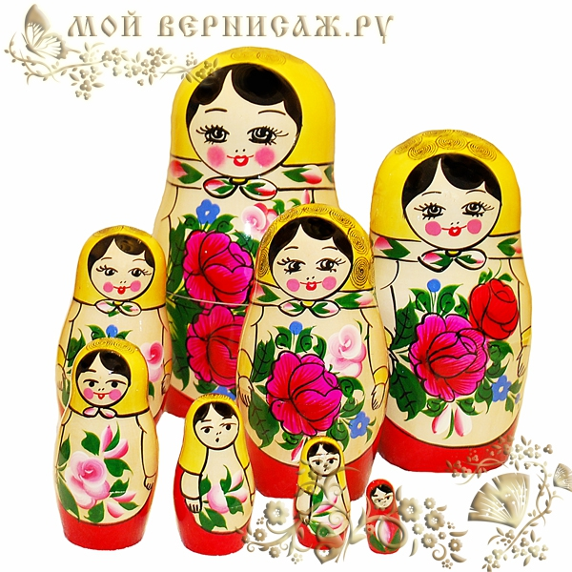
Семёновские матрёшки

Slide 4
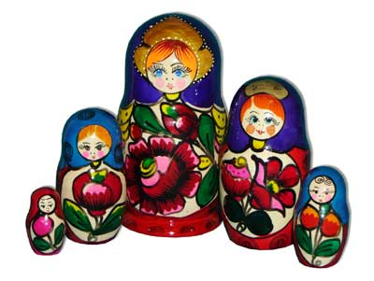
Полхов -майданская

Slide 5
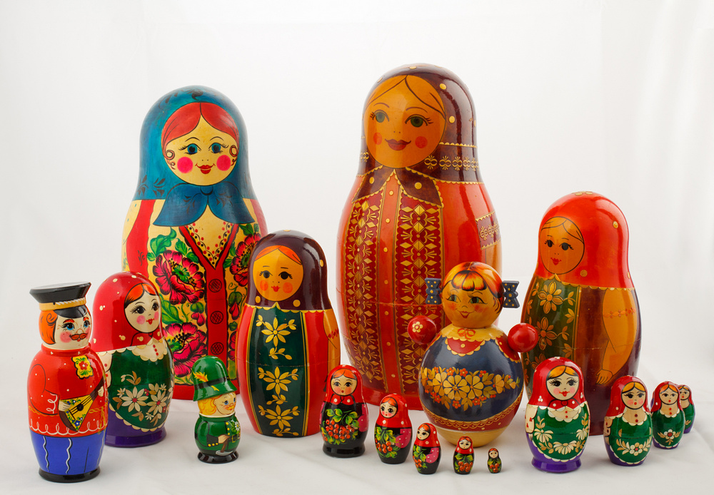
вятская
Вятская матрёшка

Slide 6
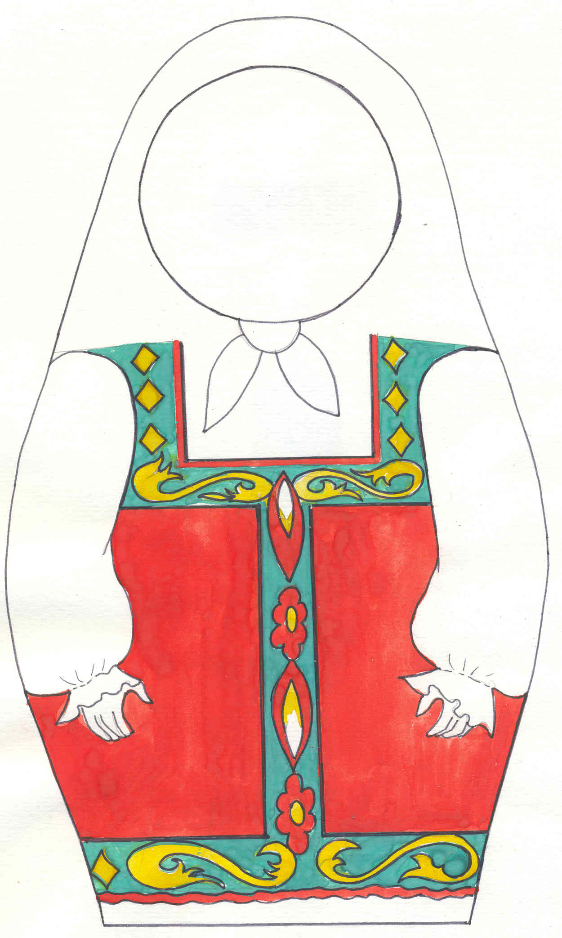
Сарафан
Верхняя женская одежда, одевалась на рубаху.
Прямой, по крою из пяти – шести полотнищ с узкими лямками.

Slide 7
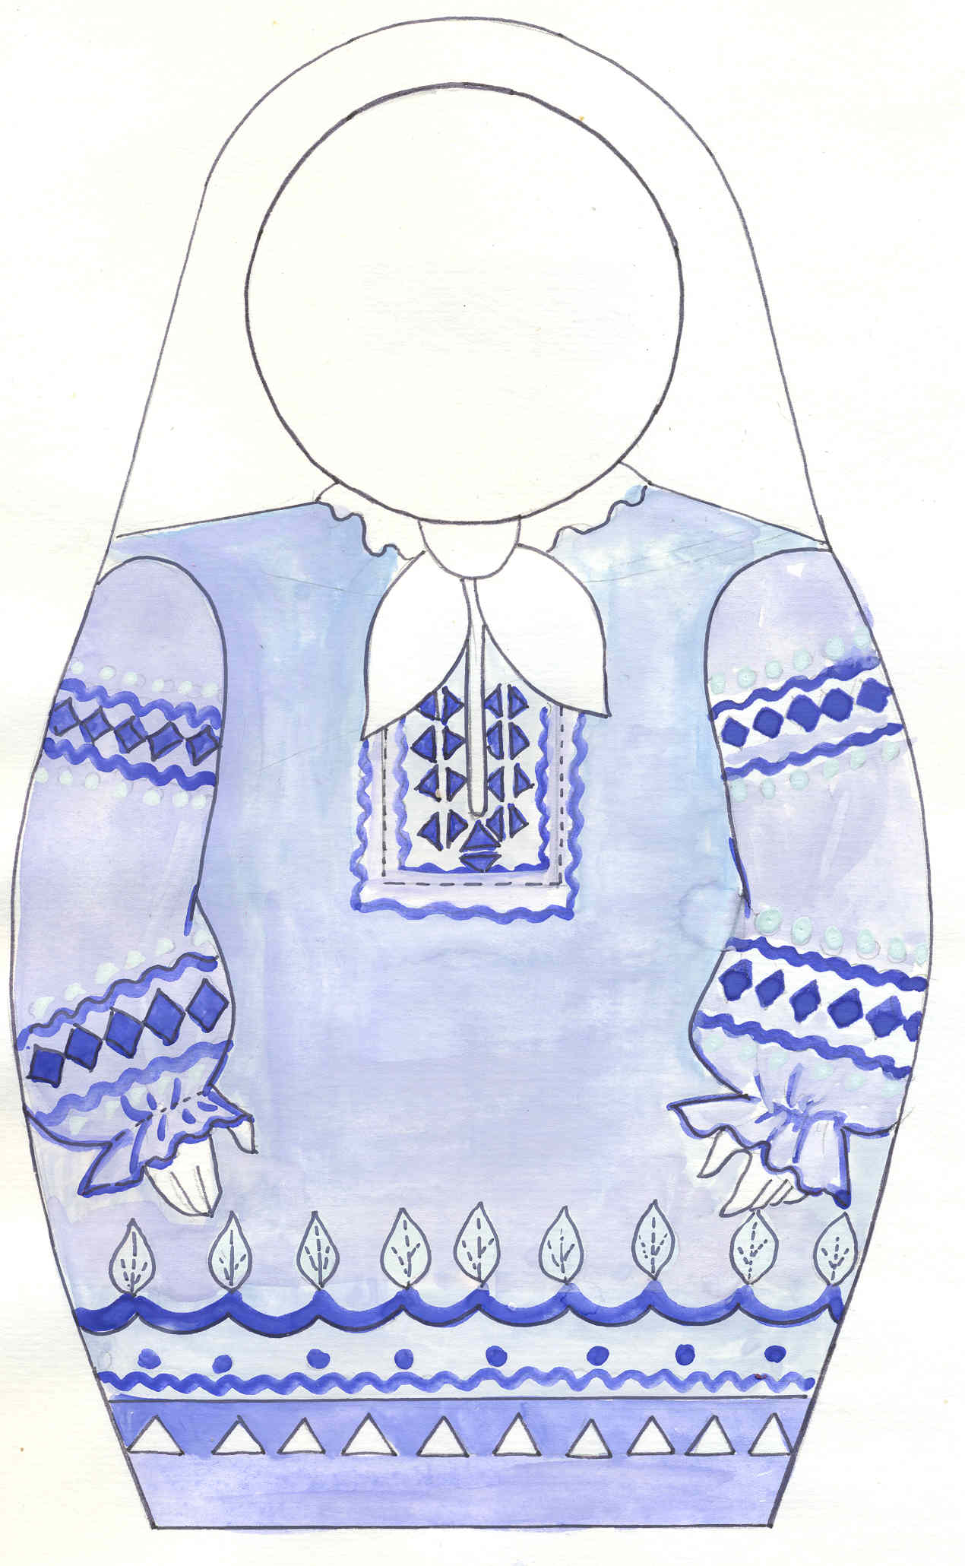
Рубаха
В старину рубахи шили из цельного полотнища льняного холста.
Рукава, плечи и ворот рубахи расшивались узорами со значением. Они играли роль оберегов.

Slide 8
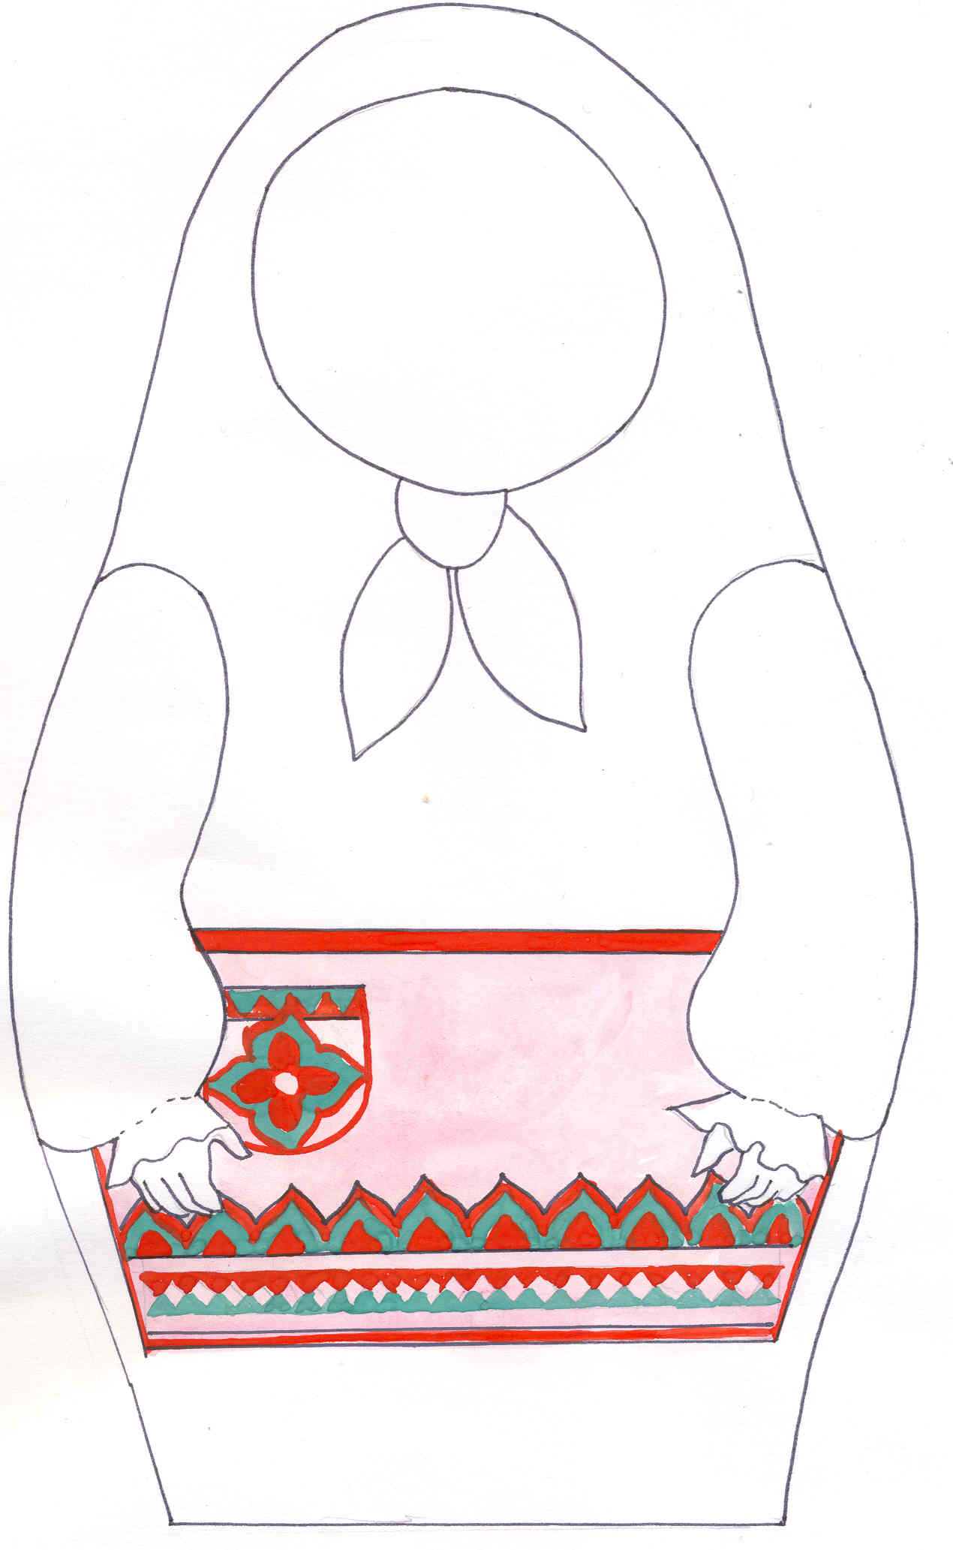
Фартук
Предмет домашней кухонной одежды.

Slide 9
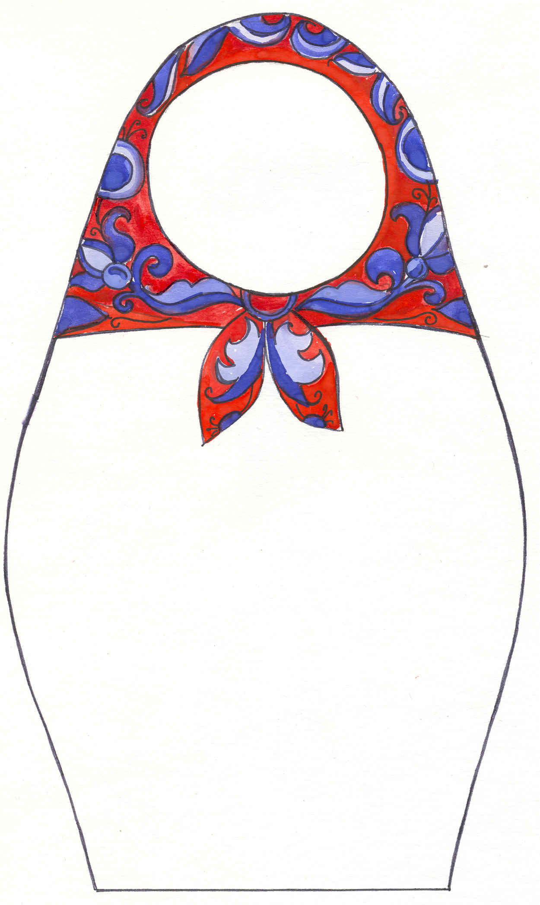
Платок
Замужняя женщина, по древним обычаям, должна была прятать волосы от постороннего взгляда.
На головных уборах часто изображали солнце и звезды.

Slide 10
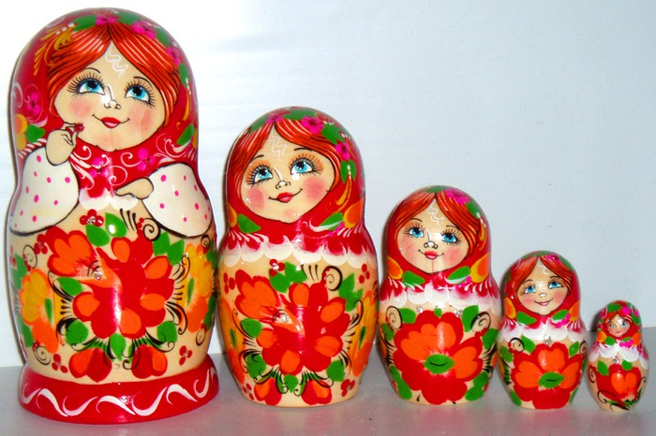
Интерактивная игра
«Собери матрёшку»

Slide 11
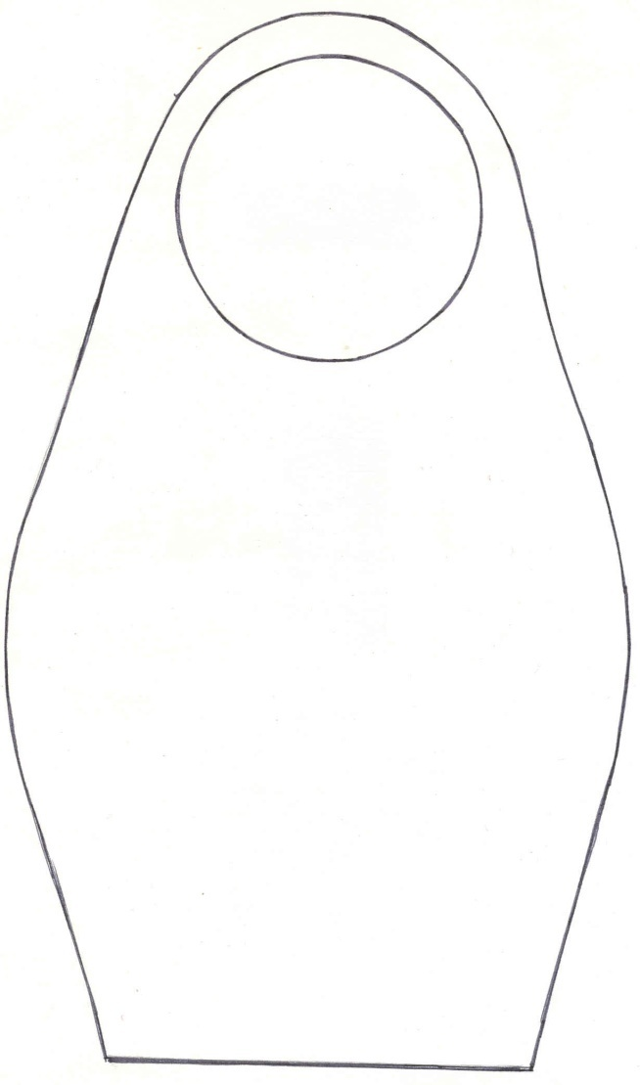
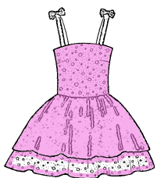

Slide 15
